Slide 1
ВВОД-ВЫВОД
Java Advanced

Slide 2
Содержание
Потоки ввода-вывода
Файловый ввод-вывод и конвертация потоков
Фильтрующие потоки
Дополнительные возможности потоков
Расширенный ввод-вывод
Дескрипторы файлов
Ввод-вывод и исключения
Заключение

Slide 3
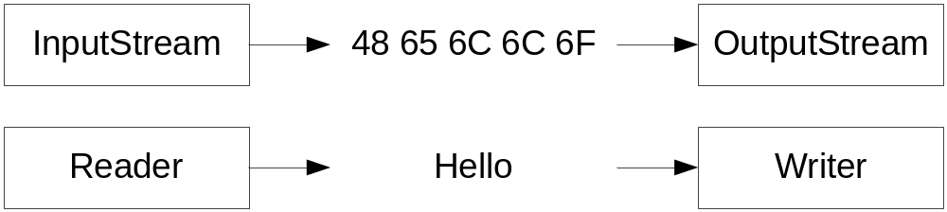
Ввод-вывод в Java
  Потоки ввода-вывода Java API
  Поток ввода – это объект, из которого читается последовательность байтов
  Поток вывода - это объект, в который записывается последовательность байтов
Пакет java.io
Java Advanced / Ввод-вывод

Slide 4
ПОТОКИ ВВОДА-ВЫВОДА
Часть 1

Slide 5
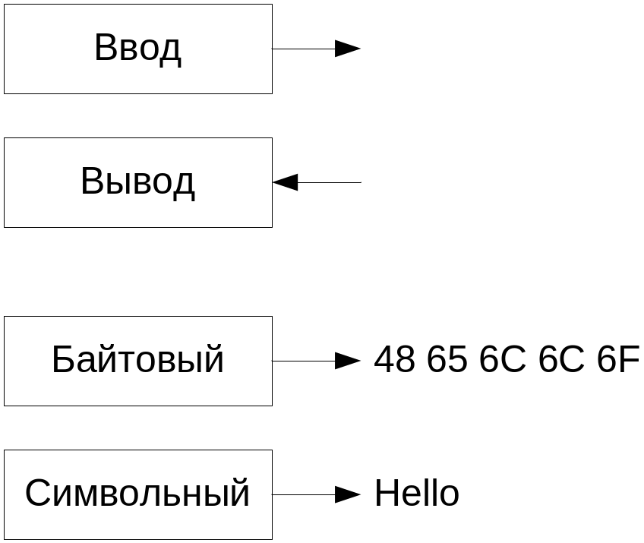
Виды потоков
Направление
  Ввод
  Вывод
Содержимое
  Байтовые
  Символьные
Java Advanced / Ввод-вывод

Slide 6
Классы потоков
 | Байтовый | Символьный
Ввод | InputStream | Reader
Вывод | OutputStream | Writer
Java Advanced / Ввод-вывод

Slide 7
Исключительные ситуации
Класс IOException
  Корень иерархии исключений ввода-вывода
  Бросается всеми операциями ввода/вывода
Класс EOFException
  Достигнут конец потока
Класс FilenotFoundException
  Файл не найден
Класс UnsupportedEncodingException
  Неизвестная кодировка
Java Advanced / Ввод-вывод

Slide 8
Потоки ввода
Основные операции
  int read() — чтение элемента
  read(T[] v), read(T[] v, off, len) — чтение элементов в массив
Дополнительные операции
  skip(n) — пропуск n элементов
  close() — закрытие потока
Пометки и возвраты
  mark(limit) — пометка текущей позиции
  reset() — возврат к помеченной позиции
Java Advanced / Ввод-вывод

Slide 9
Потоки вывода
Основные операции
  write(int v) — запись элемента
  write(T[] v) — запись массива элементов
  write(T[] v, off, len) — запись части массива
Дополнительные операции
  flush() — запись буфера
  close() — закрытие потока
Java Advanced / Ввод-вывод

Slide 10
Пример: Блочное копирование
Процедура копирования
  void copy(InputStream is, OutputStream os)
  throws IOException
  {
  byte[] b = new byte[1024];
  int c = 0;
  while ((c = is.read(b)) >= 0) {
  os.write(b, 0, c);
  }
  }
Java Advanced / Ввод-вывод

Slide 11
ФАЙЛОВЫЙ ВВОД-ВЫВОД И КОНВЕРТАЦИЯ ПОТОКОВ
Часть 2

Slide 12
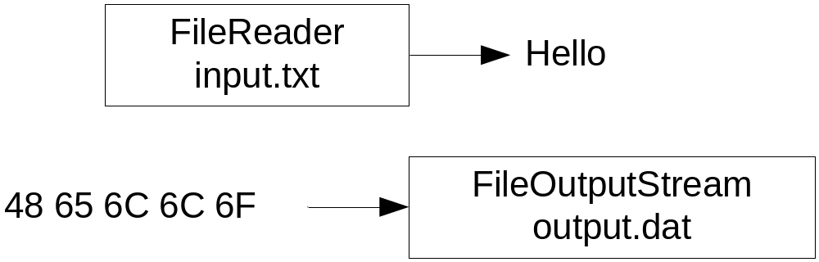
Классы файлового ввода-вывода
Классы File*
  FileInputStream
  FileOutputStream
  FileReader
  FileWriter
Java Advanced / Ввод-вывод

Slide 13
Создание файловых потоков
Для символьных потоков используется кодировка по умолчанию
Для ввода/вывода
  File*(File file) — по дескриптору
  File*(String file) — по имени
Для дописывания
  File*(File file, boolean append) — по дескриптору
  File*(String file, boolean append) — по имени
Java Advanced / Ввод-вывод

Slide 14
Пример: преобразования регистра
Файл input.txt копируется в output.txt с изменением регистра
  Reader reader = new FileReader("input.txt");
  Writer writer = new FileWriter("output.txt");
  int c = 0;
  while ((c = reader.read()) >= 0) {
  writer.write(Character.toUpperCase((char) c));
  }
  reader.close();
  writer.close();
Java Advanced / Ввод-вывод

Slide 15
Байтовый поток → символьный
При чтении возможно преобразование байтового потока в символьный, с указанием кодировки
Класс InputStreamReader
  InputStreamReader(InputStream, encoding?)
Java Advanced / Ввод-вывод

Slide 16
Символьный поток → байтовый
При записи возможно преобразование символьного потока в байтовый, с указанием кодировки
Класс OutputStreamWriter
  OutputStreamWriter(OutputStream, encoding?)
Java Advanced / Ввод-вывод

Slide 17
Пример: перекодирование файла
Файл input.txt копируется в output.txt с изменением кодировки с Cp1251 на Cp866
  Reader reader = new InputStreamReader(
  new FileInputStream("input.txt"), "Cp1251");
  Writer writer = new OutputStreamWriter(
  new FileOutputStream("output.txt"), "Cp866");
  int c = 0;
  while ((c = reader.read()) >= 0) writer.write(c);
  reader.close();
  writer.close();
Java Advanced / Ввод-вывод

Slide 18
ФИЛЬТРУЮЩИЕ ПОТОКИ
Часть 3

Slide 19
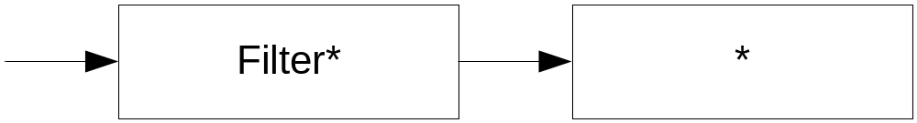
Фильтрующие потоки
Направляют все вызовы вложенному потоку
Классы Filter*
Java Advanced / Ввод-вывод

Slide 20
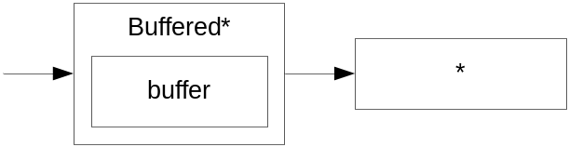
Буферизующие потоки
Содержат буфер, который считывают / записывают целиком
Классы Buffered*
Java Advanced / Ввод-вывод

Slide 21
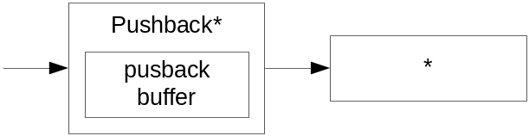
Чтение с возвратом
Позволяют “заталкивать” в поток символы, которые затем будут “прочитаны”
Классы Pushback*
Методы
  unread(b) – затолкнуть один символ
  unread(T[] v), unread(T[] v, off, len) – затолкнуть несколько символов
Java Advanced / Ввод-вывод

Slide 22
Пример: шифрующий поток
  public class EncodingOutputStream extends FilterOutputStream {
  private final int key;
  public EncodingOutputStream(OutputStream os, int key) {
  super(os);
  this.key = key;
  }
  public void write(int b) throws IOException {
  super.write(b ^ key);
  }
  }
Java Advanced / Ввод-вывод

Slide 23
ДОПОЛНИТЕЛЬНЫЕ ВОЗМОЖНОСТИ ПОТОКОВ
Часть 4

Slide 24
Эмуляция чтения
Чтение производится из буфера в памяти, передаваемого конструктору
Классы
  ByteArrayInputStream – чтение из массива байт
  CharArrayReader – чтение из массива символов
  StringReader – чтение из строки
Java Advanced / Ввод-вывод

Slide 25
Эмуляция записи
Запись производится в буфер в памяти, который доступен в любое время
Классы
  ByteArrayOutputStream – запись в массив байт (toByteArray())
  CharArrayWriter – запись в массив символов (toString(), toCharArray())
  StringWriter – запись в StringBuffer (toString(), toStringBuffer())
Java Advanced / Ввод-вывод

Slide 26
Конкатенация потоков
Несколько байтовых потоков можно конкатенировать
Если первый из потоков закончился, производится чтение из второго и т.д.
Класс SequenceInputStream
  SequenceInputStream(InputStream, InputStream) – конкатенация двух потоков
  SequenceInputStream(Enumeration) – конкатенация нескольких потоков
Java Advanced / Ввод-вывод

Slide 27
Вывод с подавлением ошибок
Вывод осуществляется построчно, с подавлением ошибок
Класс PrintWriter
  checkError() – проверить, была ли ошибка
  print(…) – запись без перевода строки
  println(…) – запись с переводом строки
Java Advanced / Ввод-вывод

Slide 28
Ввод с подсчетом строк
Ввод осуществляется построчно, с подсчетом количества строк
Класс LineNumberReader
  lineNumber() – текущий номер строки
Java Advanced / Ввод-вывод

Slide 29
РАСШИРЕННЫЙ ВВОД-ВЫВОД
Часть 5

Slide 30
Расширенная запись данных
Платформонезависимая запись примитивных типов и строк
Интерфейс DataOutput
  writeT(T) – запись примитивных типов
  writeUnsignedByte() / writeUnsignedShort() – запись беззнаковых целых
  writeUTF() – запись строки в кодировке UTF-8
Реализация
  DataOutputStream
Java Advanced / Ввод-вывод

Slide 31
Расширенное чтение данных
Платформонезависимое чтение примитивных типов и строк
Интерфейс DataInput
  T readT() – чтение примитивных типов
  readUnsignedByte() / readUnsignedShort() – чтение беззнаковых целых
  readUTF() – чтение строки в кодировке UTF-8
Реализация
  DataInputStream
Java Advanced / Ввод-вывод

Slide 32
Файлы c произвольным доступом
Класс RandomAccessFile
  Реализует DataInput, DataOutput
Конструктор
  RandomAccessFile(file, mode) – открыть файл в заданном режиме
Строка | Режим
r | Чтение
w | Запись
rw | Чтение и запись
rws | Синхронное чтение и запись
Java Advanced / Ввод-вывод

Slide 33
Дополнительные операции
Методы
  length() – получить размер файла
  setLength() – установить размер файла
  getFilePointer() – получить положение указателя
  seek(long) – установить положения указателя
Java Advanced / Ввод-вывод

Slide 34
ДЕСКРИПТОРЫ ФАЙЛОВ
Часть 6

Slide 35
Дескрипторы файлов
Позволяют осуществлять манипуляции с файлами
Класс File
Создание дескриптора по имени
  File(pathname) – абсолютный или относительный путь
В дескриптора по имени и директории
  File(File dir, name)
  File(String dir, name)
Java Advanced / Ввод-вывод

Slide 36
Разделители
separator / separtorChar – платформозависимый разделитель директорий
pathSeparator / pathSeparatorChar – платформозависимый разделитель в файлов и директорий в путях
Java Advanced / Ввод-вывод

Slide 37
Операции с дескрипторами
Получение информации
  getName() – получить имя
  getPath() – получить имя и путь
  getAbsolutePath() – получить абсолютный путь
  getAbsoluteFile() – получить абсолютный дескриптор
Определение родителя
  String getParent() – как строки
  File getParetnFile() – как дескриптора
Java Advanced / Ввод-вывод

Slide 38
Операции с файлами (1)
Проверка типа
  isFile() – является ли файлом
  isDirectory() – является ли директорией
  isHidden() – является ли скрытым
Получение информации о файла
  exist() – проверка существования
  length() – длина файла
  lastModifier() – время последней модификации
Java Advanced / Ввод-вывод

Slide 39
Операции с файлами (2)
Создание
  mkdir() – создать одну директорию
  mkdirs() – создать все директории
  createNewFile() – создать пустой файл
Удаление
  delete() – удалить немедленно
  deleteOnExit() – удалить после завершения
Переименование / перенос
  renameTo(file) – переименовать / перенисти в заданное место
Java Advanced / Ввод-вывод

Slide 40
Листинг директории
Листинг всех файлов
  String[] list() – получить имена файлов
  File[] listFiles() – получить дескрипторы файлов
Листинг по критерию
  String[] list(FileNameFilter) – получить имена файлов
  File[] listFiles(FileFilter) – получить дескрипторы файлов
Java Advanced / Ввод-вывод

Slide 41
ВВОД-ВЫВОД И ИСКЛЮЧЕНИЯ
Часть 7

Slide 42
Обычная обработка исключений
  Reader reader = new FileReader("input.txt");
  try {
  // Операции с файлом
  } finally {
  if (reader != null) {
  reader.close();
  }
  }
Java Advanced / Ввод-вывод

Slide 43
Надежная обработка исключений
  Reader reader = new FileReader("input.txt");
  try {
  // Операции с файлом
  reader.close();
  } catch (IOException e) {
  try {
  reader.close();
  } catch (IOException e) { /* Ignoring */ }
  throw e;
  }
Java Advanced / Ввод-вывод

Slide 44
Альтернативный метод
  Reader reader = null;
  try {
  reader = new FileReader("input.txt");
  …
  } finally {
  if (reader != null) {
  reader.close();
  }
  }
Java Advanced / Ввод-вывод

Slide 45
Случай нескольких потоков
  Reader reader = new FileReader("input.txt");
  try {
  Writer writer = new FileWriter("output.txt");
  try {
  // Операции ввода-вывода
  ...
  } finally {
  writer.close();
  }
  } finally {
  reader.close();
  }
Java Advanced / Ввод-вывод

Slide 46
Ссылки
I/O tutorial // http://java.sun.com/docs/books/tutorial/essential/io/index.html
I/O in Java 2 Platform // http://java.sun.com/j2se/1.5.0/docs/guide/io/
Java Advanced / Ввод-вывод

